Slide 1
Future réunions CDB Liées au CHM
Sommaire
SBI-6
SBSTTA 27
SBI7
COP17
Han de Koeijer
Point focal CHM pour la Belgique
23.01.2026
[Image illustrant les activités menées]

Slide 2

1. SBI – 6, Rome, Italie
Dates : 16 – 20 février 2026
Comment voire l’agenda?
https://cbd.int
https://www.cbd.int/meetings
Sujets liés directement au CHM
AI 6 Coopération technique et Scientifique
Sujets indirectement liés:
AI 3 PMRR

Slide 3
2. SBSTTA 27, Nairobi, Kenya
Dates : 27 juillet – 1 Aout 2026
Sujets liés directement au CHM
Aucune
Sujets indirectement liés:
AI 3 PMRR

Slide 4
3. SBI - 6, Nairobi, Kenya
Dates : 4 - 12 Aout 2026
Sujets liés directement au CHM
AI10 Coopération technique et scientifique
AI 11 CHM et gestion des connaissances
AI 13 Communication, education et sensibilisation
Sujets indirectement liés:
AI 3 PMRR

Slide 5
3. COP 17, Armenie, Kenya
Dates : 19 – 30 Octobre 2026
Sujets liés directement au CHM
AI10 Coopération technique et scientifique
AI 11 CHM et gestion des connaissances
AI 13 Communication, education et sensibilisation
Sujets indirectement liés:
AI 3 PMRR

Slide 6
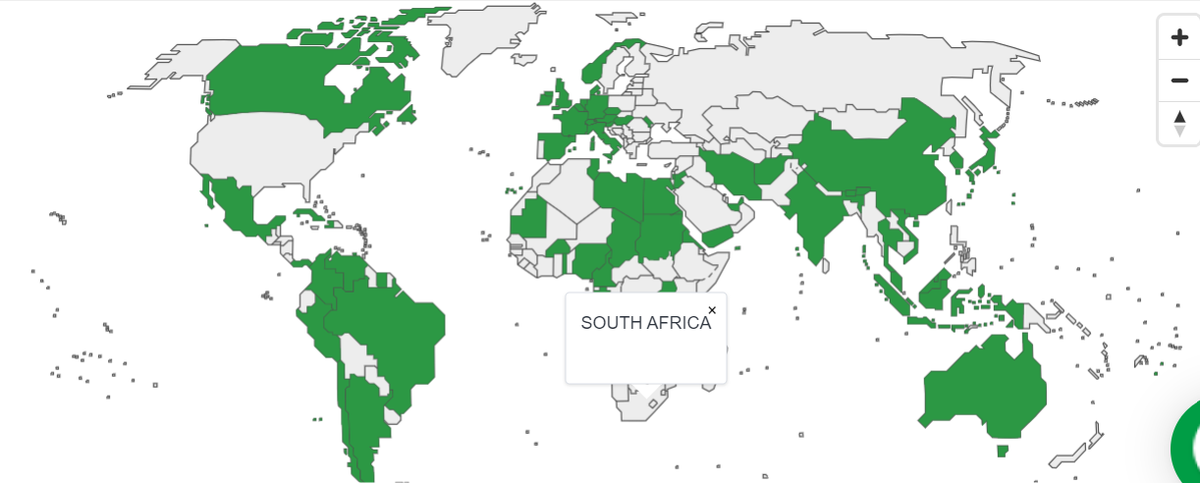
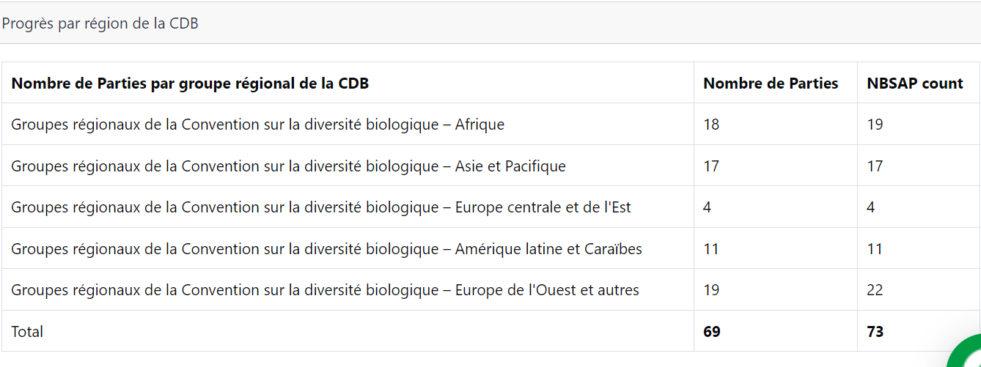
2. SBSTTA 27
Nairobi,
Actualisation des SPANB existantes ou nouvelles SPANB
Inclure des indicateurs du GBF ou des indicateurs nationaux
Actuellement 73 SPANB publiés par 69 Pays (UK = 4 SPANB)
Retards à cause de:
Difficultés pour obtenir des fonds FEM
Exigences par des bureaux des agences FEM dans les pays
Inclusion de la societé civile
Lenteur dans le processus d’approbation au niveau national
Question aux PFN: Informer les participants de l’état d’avancement du SPANB et du processus en cours.

Slide 7
3. 7ième rapport national
Obligation pour les parties prenantes selon article 26
CBD/COP/16/32
Mécanismes de planification, de suivi, d’établissement de rapports et d’examen
Date limite pour le 7e rapport national : 28 février 2026.
Outils et méthodologies :
Utilisation de l'outil de présentation des rapports en ligne pour soumettre les données.
Possibilité de collaborer avec d'autres processus d'établissement de rapports, y compris ceux relatifs aux Objectifs de Développement Durable.
Intégration des engagements d'acteurs non étatiques (annexe II).
Contribuer également à un examen mondial pour évaluer les progrès collectifs dans la mise en œuvre du Cadre mondial

Slide 8
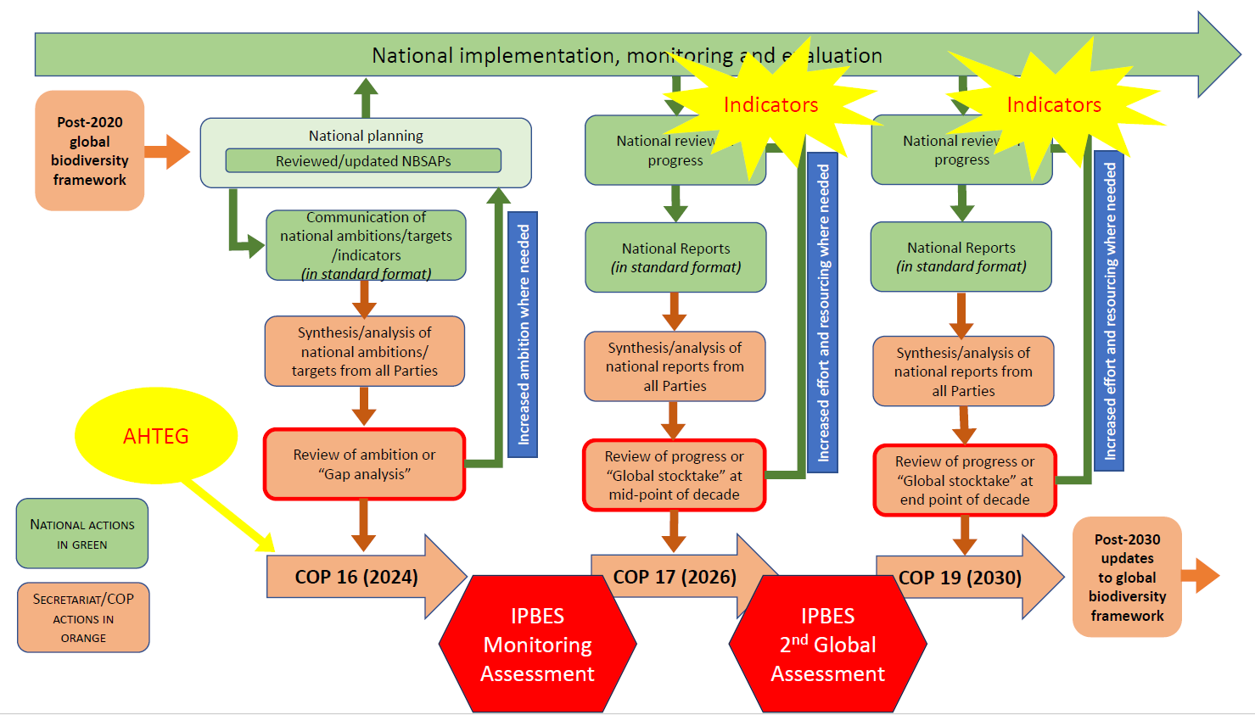

Slide 9
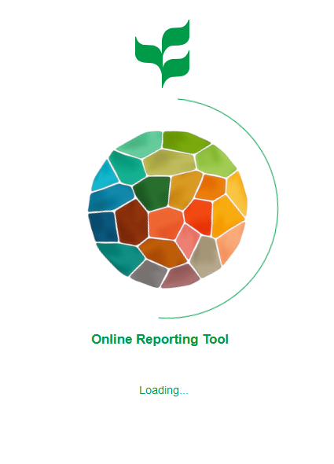
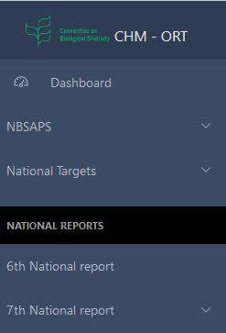
Le cadre de suivi et le rapport national
Online reporting tool
Modèle pour les septièmes et huitièmes rapports nationaux
I. Bref aperçu du processus de préparation du rapport
II. État de la stratégie et du plan d’action national de biodiversité (SPANB) révisé ou actualisé conforme au Cadre mondial de la biodiversité de Kunming-Montréal
III. Évaluation des progrès réalisés dans l’atteinte des cibles nationales
IV. Évaluation des progrès nationaux qui contribuent à la réalisation des objectifs du Cadre mondial de la biodiversité de Kunming-Montréal
V. Conclusions relatives à la mise en œuvre de la Convention sur la diversité biologique et du Cadre mondial de la biodiversité de Kunming-Montréal

Slide 10
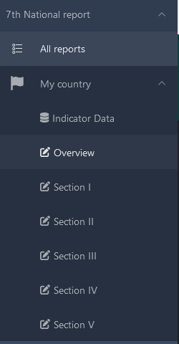
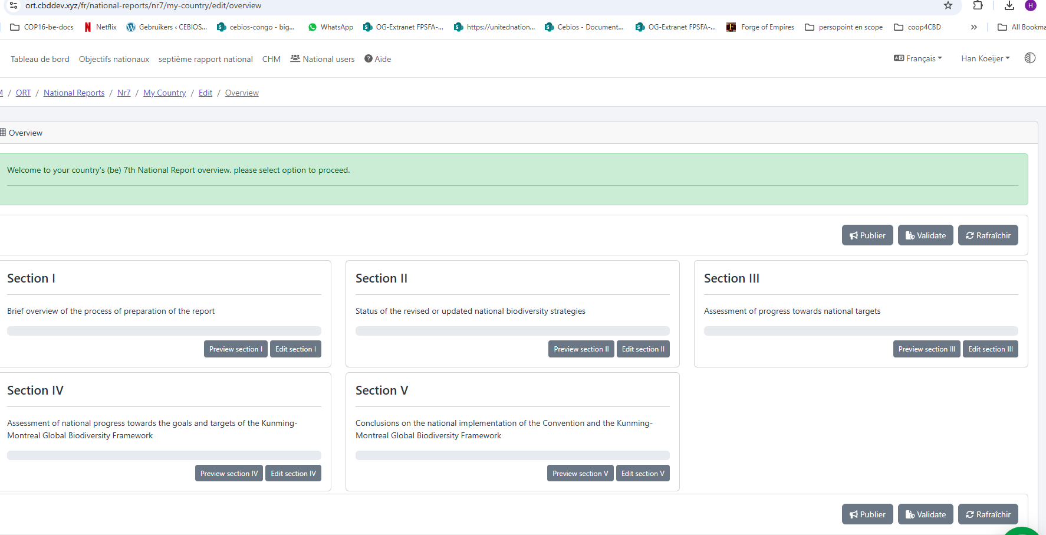
Le cadre de suivi et le rapport national
CBD/COP/16/32
Mécanismes de planification, de suivi, d’établissement de rapports et d’examen

Slide 11
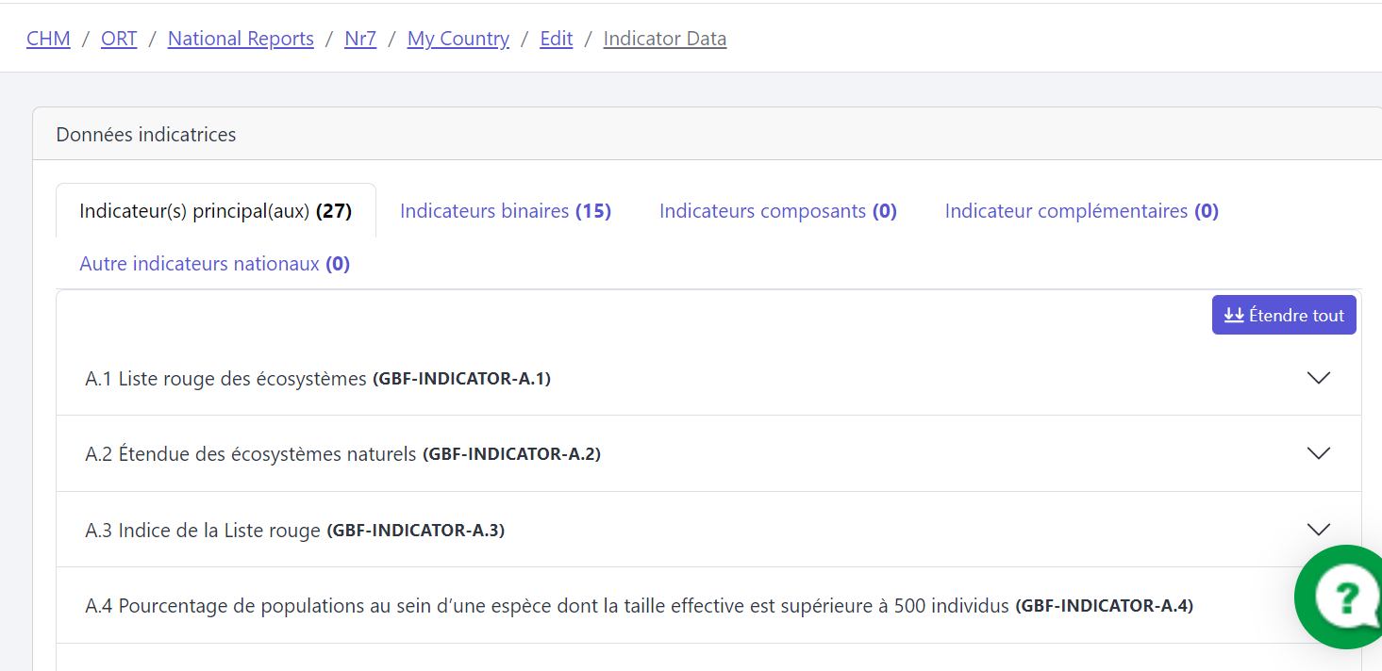
Indicateurs

Slide 12
Cible National Section III
1. | Décrivez brièvement les principales mesures prises pour mettre cette cible en œuvre.
2. | Indiquez le niveau actuel des progrès réalisés dans l’atteinte de la cible. ☐ En voie d’atteindre la cible ☐ Progrès accomplis en vue d’atteindre l’objectif, mais trop lent ☐ Aucun changement notable ☐ Non applicable ☐ Non connu ☐ Achieved (Atteinte)
2. | Fournissez un résumé des principaux défis rencontrés et des différentes approches qui pourraient être adoptées pour poursuivre la mise en œuvre
3. | Fournissez des exemples ou des cas illustrant l'efficacité des mesures prises pour mettre en œuvre l'objectif. Fournissez des hyperliens pertinents ou joignez des documents ou des publications connexes, si nécessaire
4. | Décrivez brièvement comment la mise en œuvre de l'objectif est liée aux progrès réalisés dans la réalisation des objectifs de développement durable et des objectifs associés, ainsi qu'à la mise en œuvre d'autres accords connexes
5. | Données indicatrices (champ déjà rempli à partir de la soumission des cibles nationales).
Question aux PFN: Informer les participants de l’état d’avancement du 7ième rapport national

Slide 13
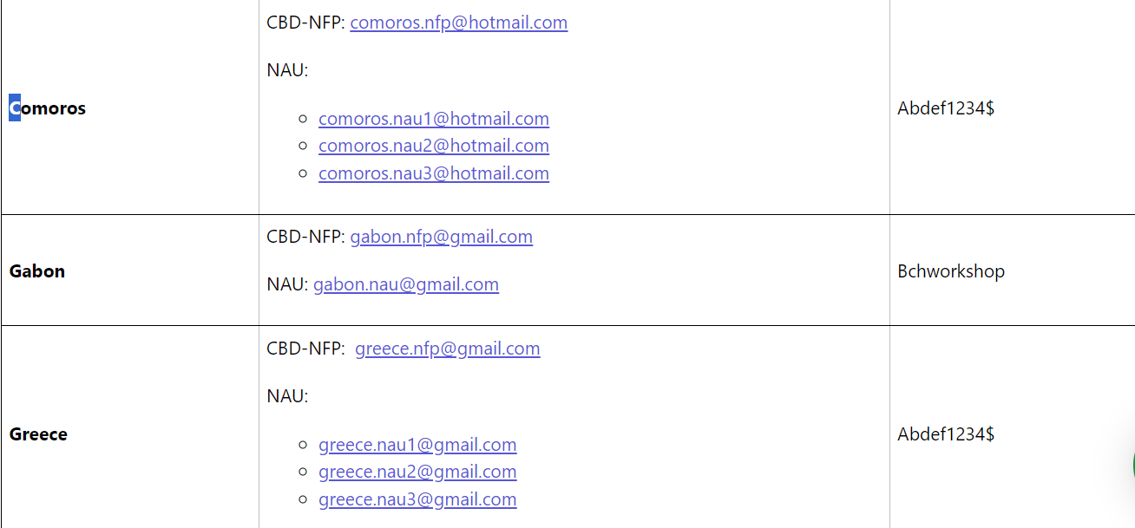
https://ort-training.cbd.int/

Slide 14
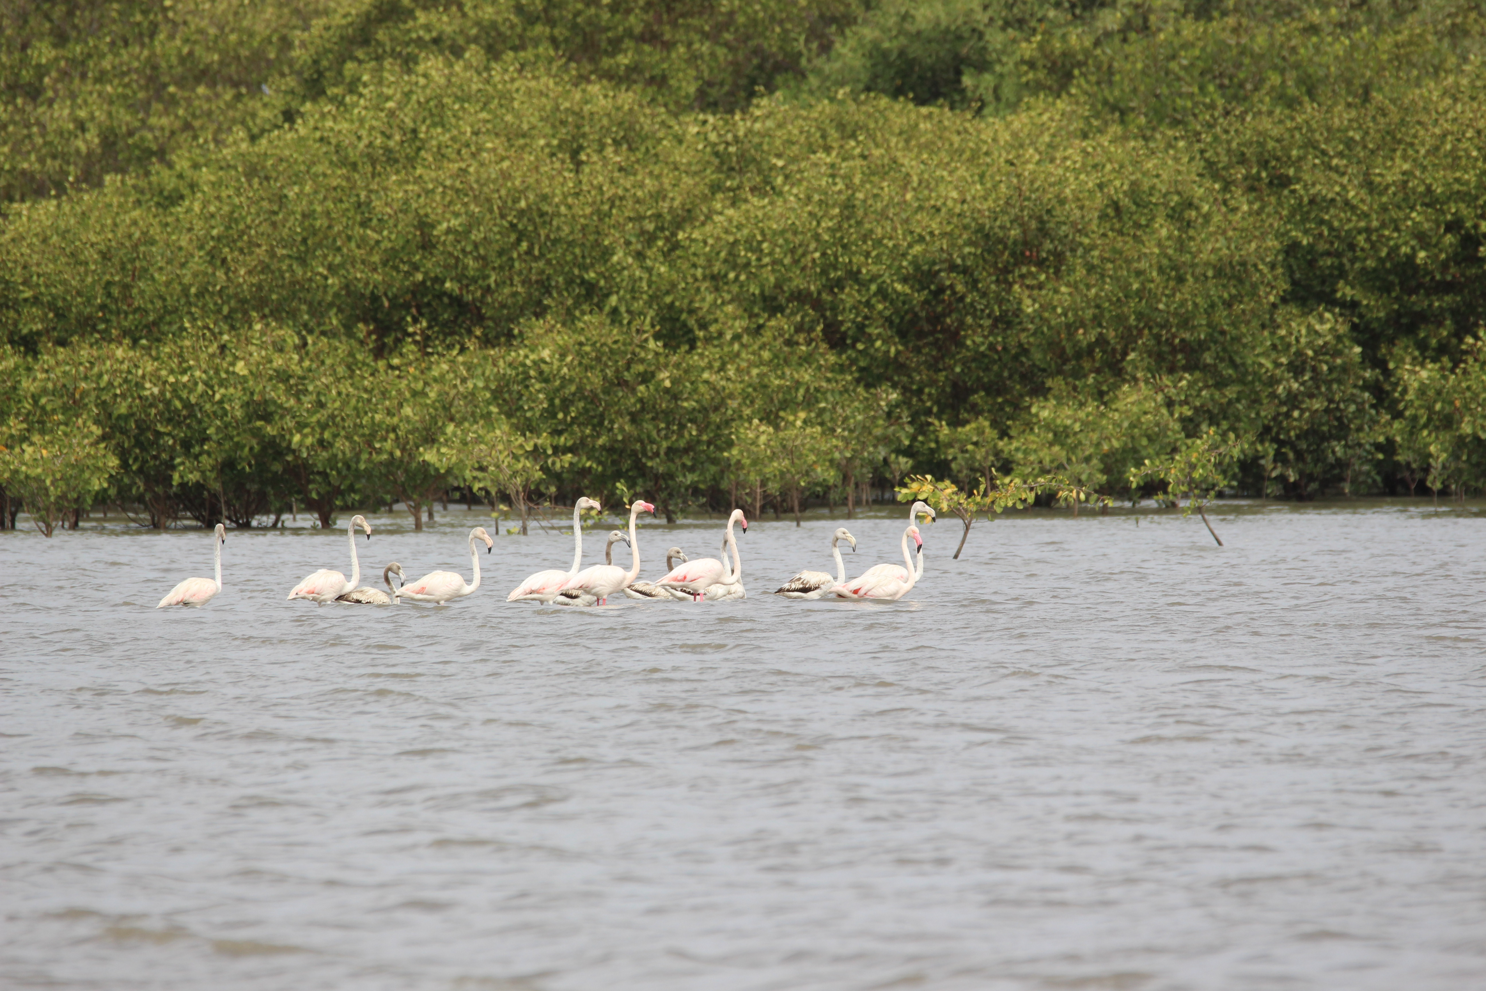
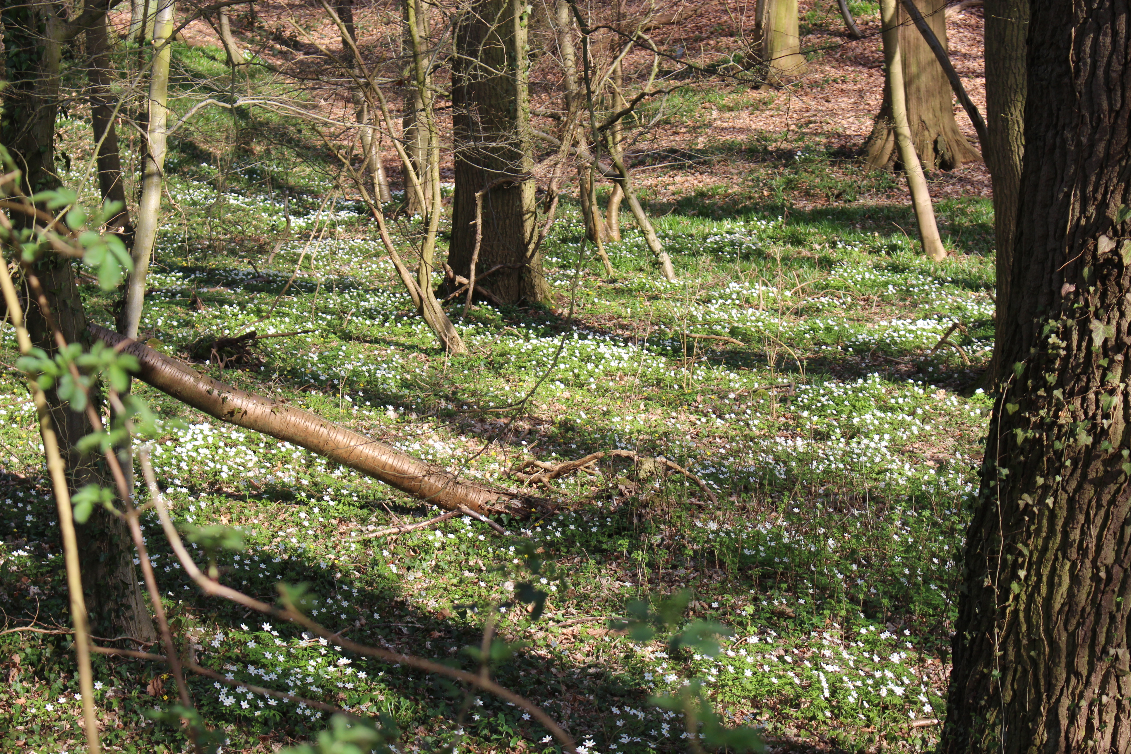

CONTACT
Han de Koeijer
d.o. Nature — CEBioS, Belgian focal point for the CHM
hdekoeijer@naturalsciences.be
T +32 (0)2 680 4267
M +32 (0)498 69 2526
Vautier Street, 29
1000 Brussels

